Slide 1

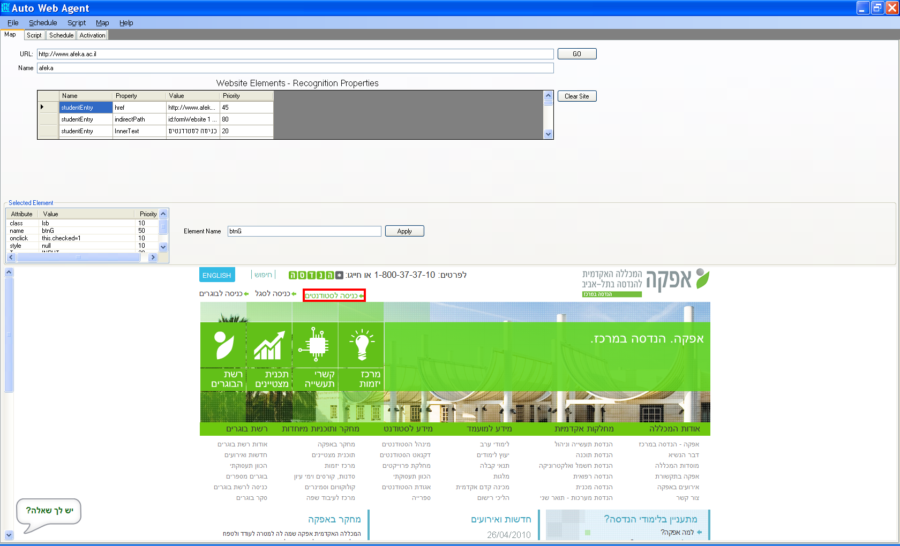
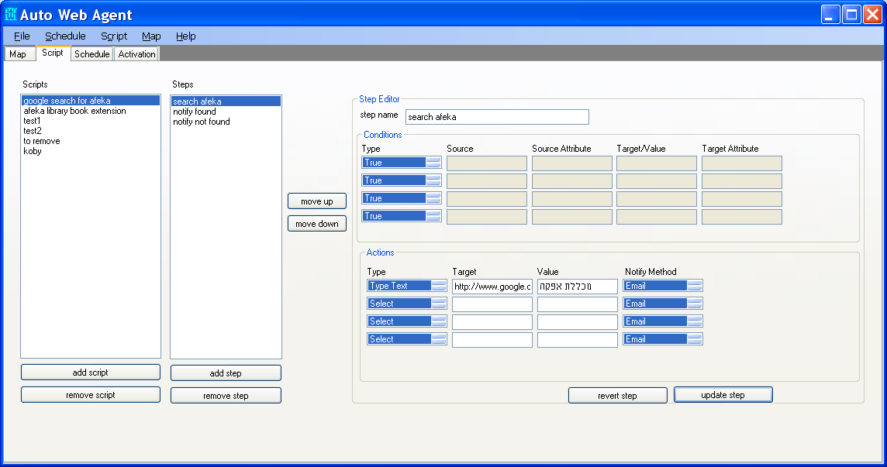
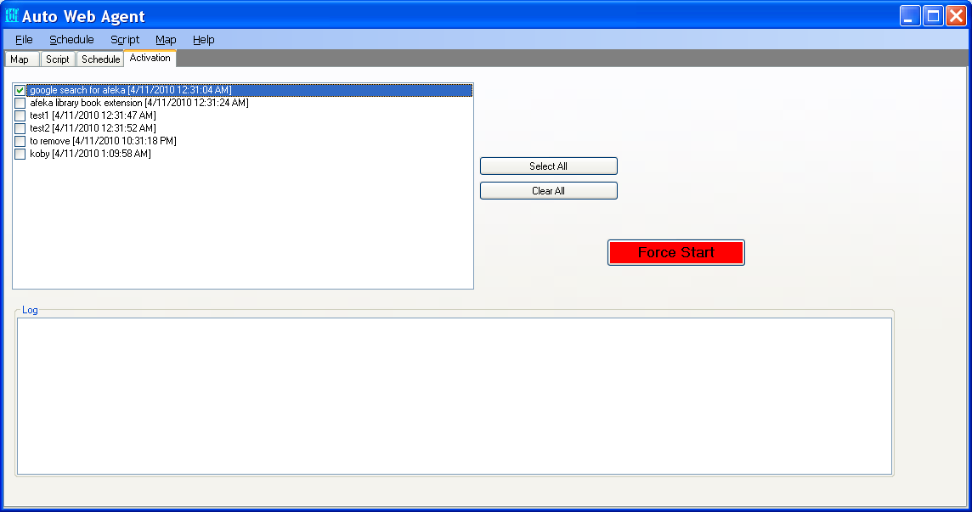
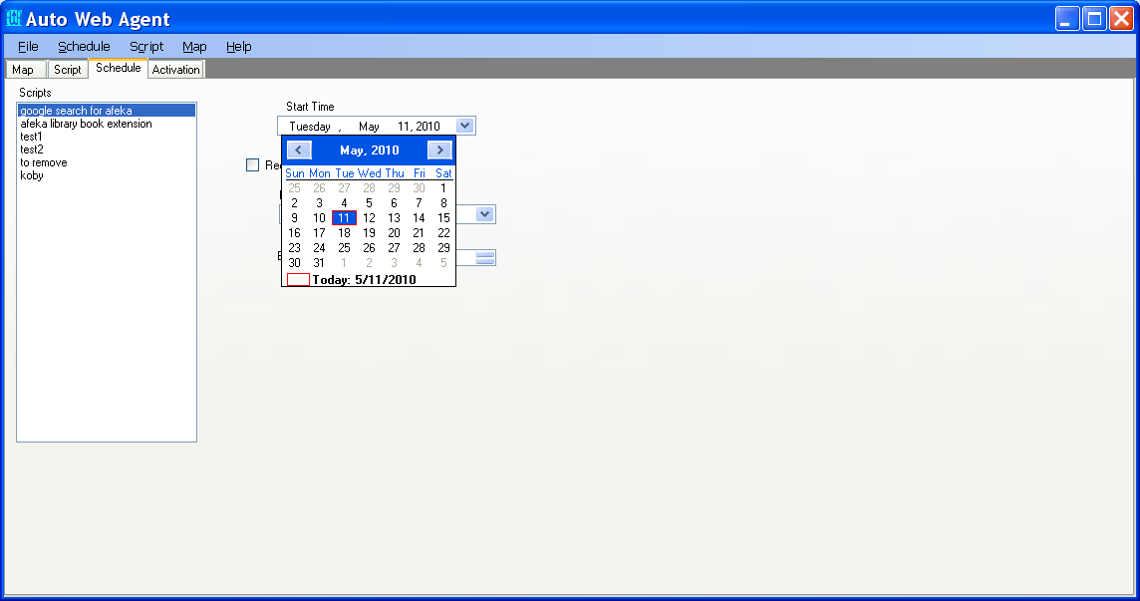

שם הסטודנט: קובי הרשקוביץ
שם המנחה: אלעד הוגן
מחלקת הלימוד: הנדסת תוכנה
שנת הגשה: 2010
סוכן רשת אוטומטי
יישום לאוטומציית דפדפן
חקירת ומיפוי האתר
בניית תסריט
הרצה ומעקב
תזמון התסריט
יישום לאוטומציה, וניטור של אתרי אינטרנט,
בסביבת ,Microsoft Internet Explorer שמטרתו להחליף ביצוע מטלות שגרתיות וגוזלות זמן של משתמש דפדפן ממוצע.

Slide 2

סוכן רשת אוטומטי
מיפוי אוטומטי למחצה של רכיבי ה-DOM של האתר.
יצירת תסריט, בצורה אינטראקטיבית וגרפית, המכיל התניות ופעולות על האתר.
הרצת התסריט על-פי תזמון של המשתמש בצורה חד/רב פעמית.
התראה למשתמש על-פי בקשתו על אירוע באתר מסויים.
יחודיות הפרוייקט היא שבניגוד לסוכנים אוטומטיים הנמצאים באתר מסויים ,ונשלטים מתוך האתר ,הפרוייקט הנ"ל מציע סוכן שיפעל בצד הלקוח ולא בצד השרת, דבר אשר יאפשר לו נוחיות ושליטה מירבית.
Embedded Browser
DOM Analysis
Script Builder
Script Scheduler
Controlled IE
Browser
Mapping Control
Script Logger
Script Runner
Mapping Module
Scripting Module
Data Access Layer
DB
Persistency Module

